Slide 1
LangChain架构分析
刘昊昱 2025-03-17

Slide 2
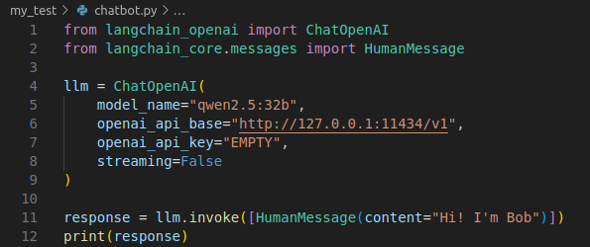
一个最基本的LangChain程序
代码如下：
执行结果如下：

Slide 3
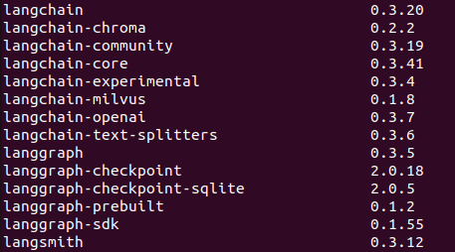
LangChain的LLM模块
我的使用的LangChain相关库的版本如下：

Slide 4
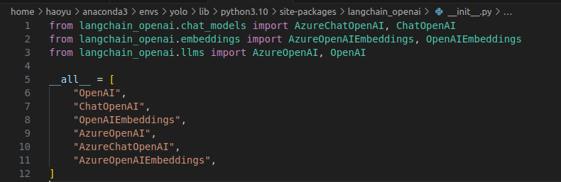
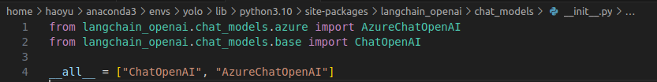
LLM模块 - ChatOpenAI类
ChatOpenAI类在langchain_openai/__init__.py中导出：
同时也在langchain_openai/chat_models/__init__.py中导出：

Slide 5
LLM模块 - ChatOpenAI类
所以，要导入ChatOpenAI，以下两种方式都可以：
from langchain_openai import ChatOpenAI
from langchain_openai.chat_models import ChatOpenAI

Slide 6


LLM模块 - ChatOpenAI类
ChatOpenAI类定义在langchain_openai/chat_models/base.py文件中：
其父类BaseChatOpenAI定义在同一文件中：
BaseChatOpenAI的父类BaseChatModel定义在langchain_core/language_models/chat_models.py文件中：

Slide 7
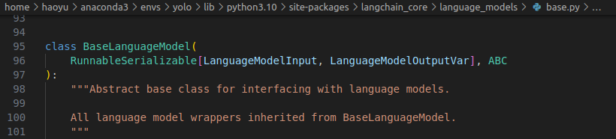

LLM模块 - ChatOpenAI类
BaseChatModel的父类BaseLanguageModel定义在langchain_core/language_models/base.py文件中：
BaseLanguageModel的父类RunnableSerializable定义在langchain_core/runnables/base.py文件中：

Slide 8


LLM模块 - ChatOpenAI类
RunnableSerializable的父类Runnable定义在langchain_core/runnables/base.py文件中：
Runnable的父类Generic定义在python3.10/typing.py文件中：

Slide 9
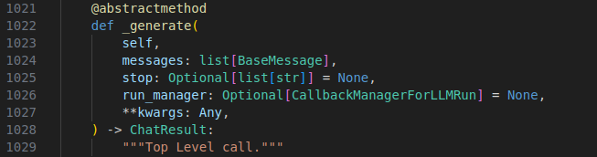

LLM模块 - ChatOpenAI类
ChatOpenAI类的invoke方法继承自定义在langchain_core/language_models/chat_models.py文件中的BaseChatModel类。
除了invoke方法，BaseChatModel类还定义了ainvoke，stream，astream，batch，abatch，bind_tools，with_structured_output等常见方法。所以BaseChatModel类是非常重要的。
BaseChatModel实现了很多常用方法，但是其子类必须实现两个方法：

Slide 10
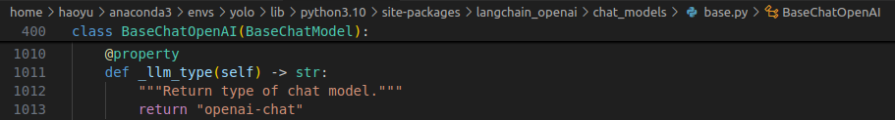
LLM模块 - ChatOpenAI类
BaseChatOpenAI继承了BaseChatModel类，所以它实现了_generate和_llm_type方法：
BaseChatOpenAI除了实现了BaseChatModel要求必须实现的_generate和_llm_type方法，还实现了_stream，_generate，_astream，_agenerate等方法，用于实现OpenAI模型特有的功能。
ChatOpenAI类的大部分功能都是从BaseChatOpenAI和BaseChatModel继承来的。
ChatOpenAI本身实现的方法很少。

Slide 11
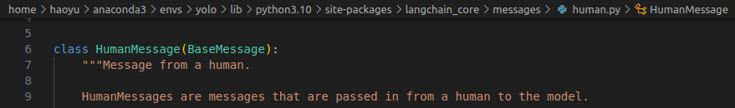
Message模块 - HumanMessage类
HumanMessage类定义在langchain_core/messages/human.py文件中：

Slide 12
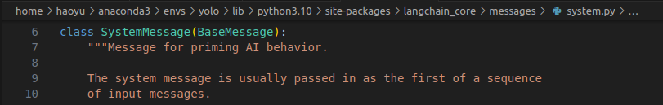
Message模块 - SystemMessage类
SystemMessage类定义在langchain_core/messages/system.py文件中：

Slide 13
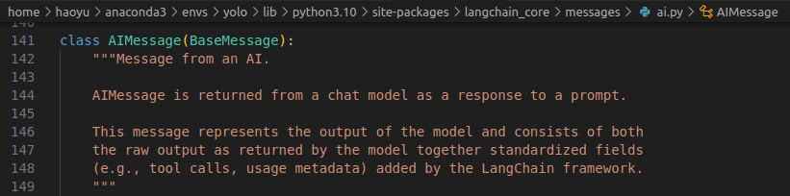
Message模块 - AIMessage类
AIMessage类定义在langchain_core/messages/ai.py文件中：

Slide 14
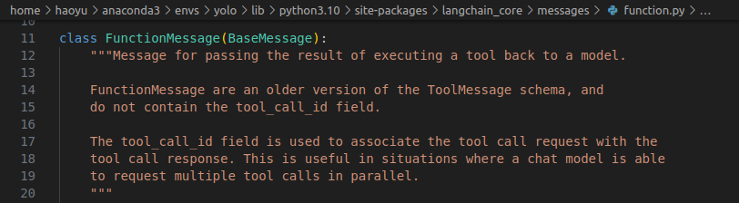
Message模块 - FunctionMessage类
FunctionMessage类定义在langchain_core/messages/function.py文件中：

Slide 15
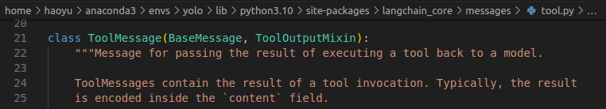
Message模块 - ToolMessage类
ToolMessage类定义在langchain_core/messages/function.py文件中：

Slide 16
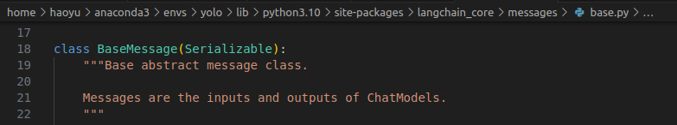
Message模块 - BaseMessage类
BaseMessage类定义在langchain_core/messages/base.py文件中：

Slide 17
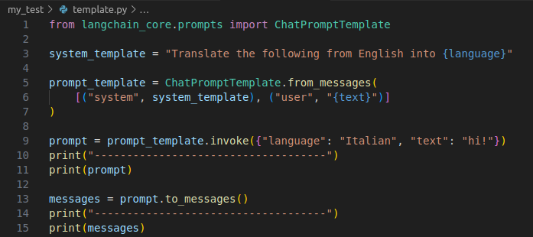
PromptTemplate模块
示例代码如下：
执行结果如下：

Slide 18
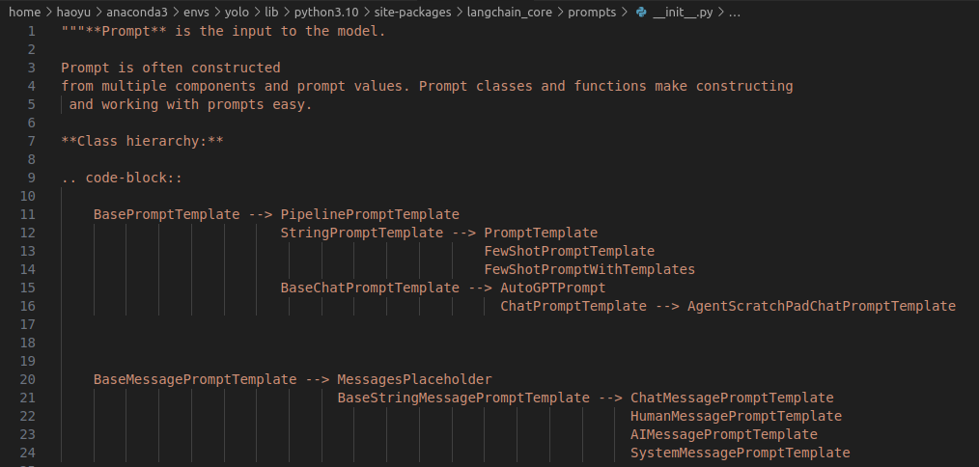
PromptTemplate模块
langchain_core/prompts/__init__.py文件中有如下描述：

Slide 19
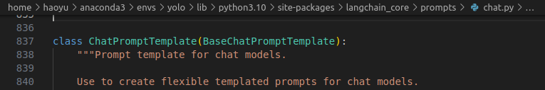
PromptTemplate模块
ChatPromptTemplate类定义在langchain_core/prompts/chat.py文件中：
ChatPromptTemplate的父类BaseChatPromptTemplate也定义在同一文件中：

Slide 20
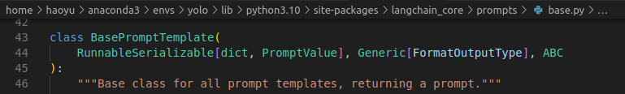
PromptTemplate模块
BaseChatPromptTemplate的父类BasePromptTemplate定义在langchain_core/prompts/base.py文件中：
可以看到，BasePromptTemplate类是一个runnable，所以它具有invoke等操作接口。

Slide 21
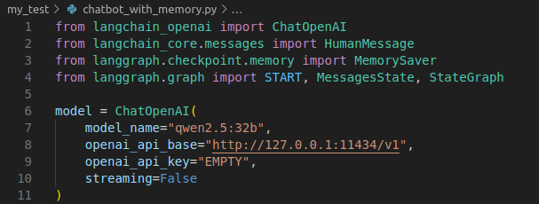
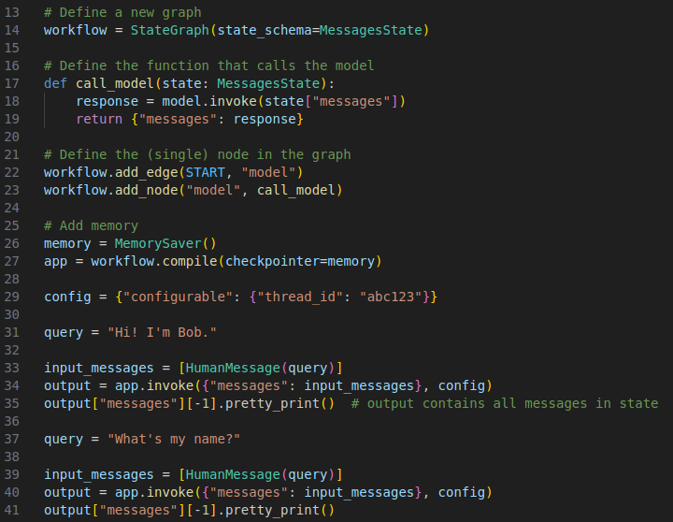
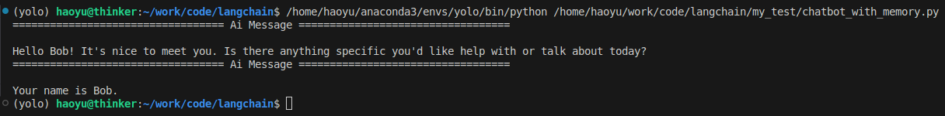
LangGraph库
示例代码如下：
执行结果如下：

Slide 22
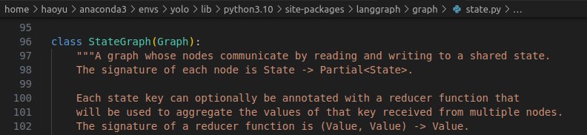
LangGraph库
StateGraph类定义在langgraph/graph/state.py文件：
可以看到，graph的nodes通过共享的state互相交流。
StateGraph的父类Graph定义在langgraph/graph/graph.py文件中。

Slide 23
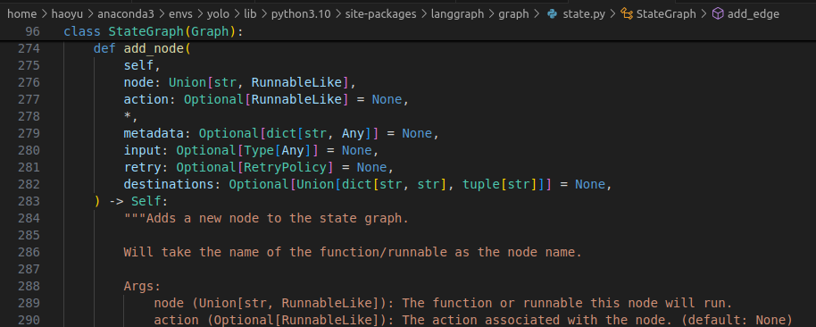
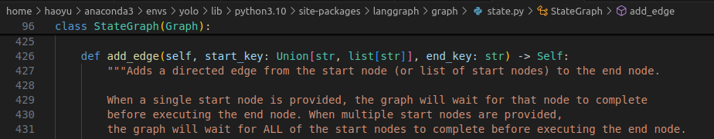
LangGraph库
StateGraph类实现了add_node，add_edge，compile方法：

Slide 24
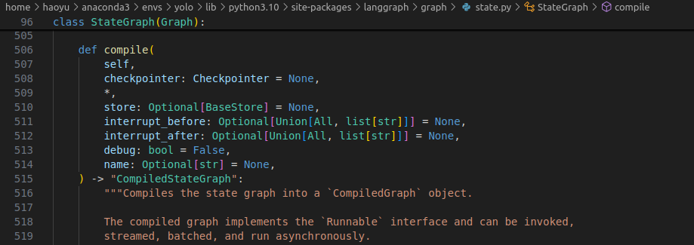
LangGraph库
StateGraph类实现了add_node，add_edge，compile方法：

Slide 25

LangGraph库
MessageState类定义在langgraph/graph/message.py文件：

Slide 26
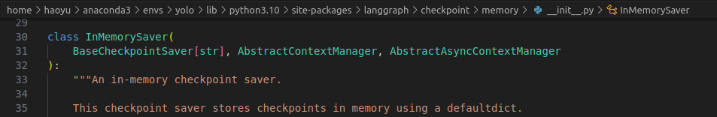
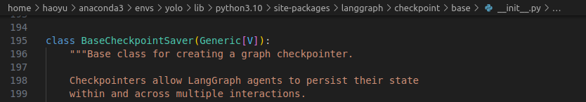
LangGraph库
MemorySaver类定义在langgraph/checkpoint/memory/__init__.py文件中：
InMemorySaver定义在langgraph/checkpoint/memory/__init__.py文件中：
BaseCheckpointSaver定义在langgraph/checkpoint/base/__init__.py文件中：

